Slide 1
Arquitetura Alto Nível
www.inovacaocomdadosemnuvem.com.br/event/1209381
certsign
OCI DNS Traffic Management
Autonomous TP Always Free
Autonomous TP Always Free
Badgr.io APIs
https://badgr.org/app-developers/

Slide 2
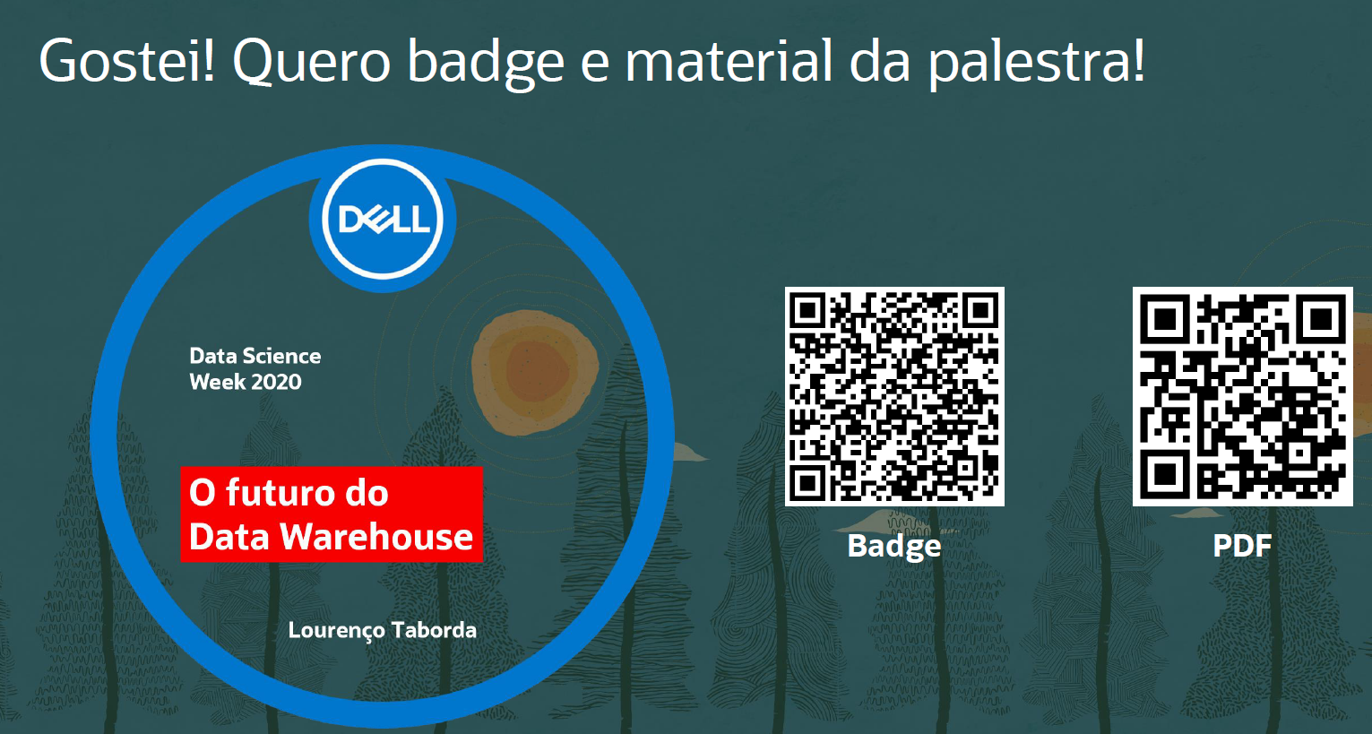
Slide da Palestra / Vídeo que levará ao badge

Slide 3

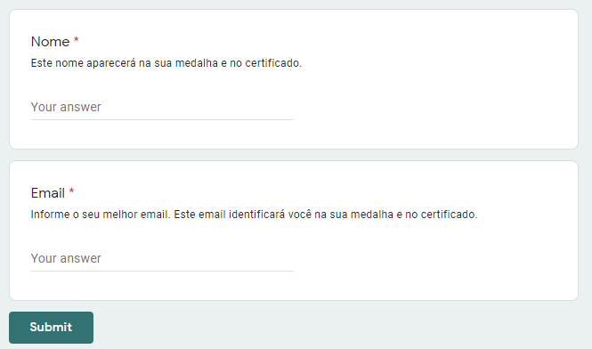
Mock Form para obter cada badge
Código de verificação: 200
Captcha

Slide 4




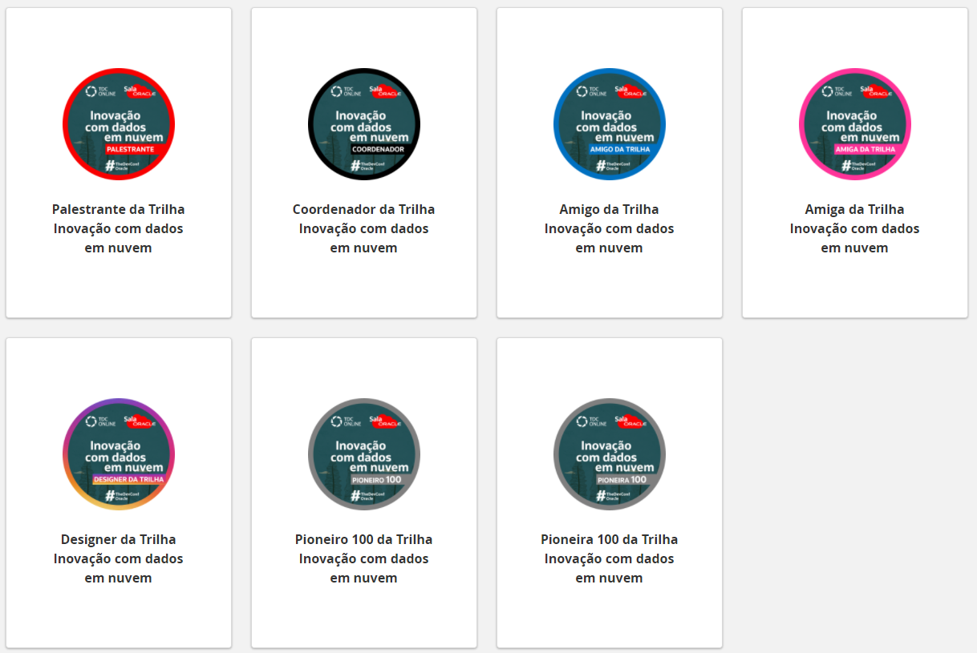
Inovação com dados em nuvem
Mock Landing Page

